Slide 1

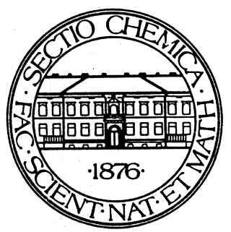
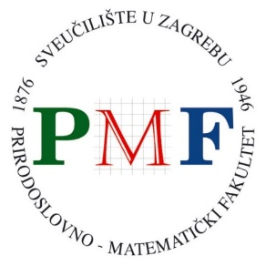
Utjecaj ultrazvuka na sintezu zeolita
Nikola Jakupec
Kemijski seminar I
1. Godina postdiplomskog studija; smjer: anorganska i strukturna kemija

Slide 2
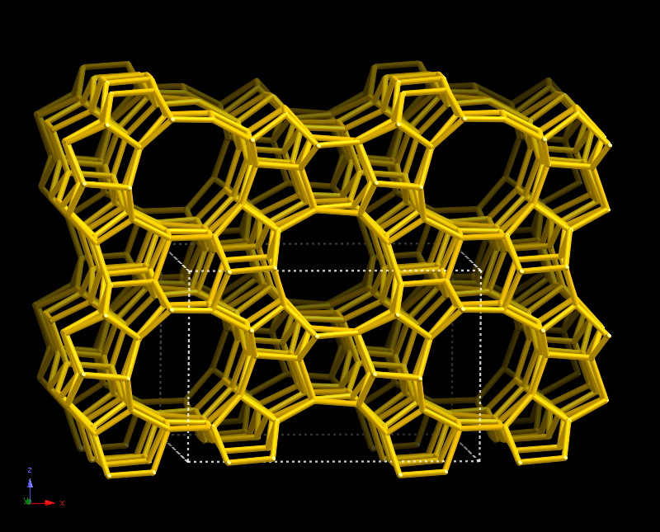
Uvod u zeolite
Klasa mikroporoznih kristalnih materijala
Prvi zeolit (stilbit) otkrio F. A. Cronstedt 1756. godine
Istraživani kroz 18., 19. i 20. st.
1972. sintetiziran ZSM-5
1980-ih sintetizirani zeoliti sve većih pora (8,5 Å i 13 Å)
Danas postoji 253 registrirana strukturna tipa zeolita
MFI tip zeolita
https://europe.iza-structure.org/IZA-SC/framework.php?STC=MFI
C. S. Cundy, P. A. Cox, Chem. Rev., 103 (2003) 663–701.
A. F. Cronstedt, Akad. Handl. Stockholm, 18 (1756) 120–130.
R. J. Argauer, G. R. Landolt, U.S. Patent 3,702,886, 1972.

Slide 3
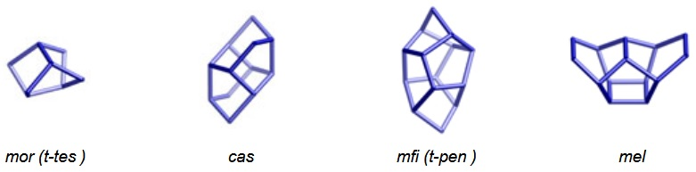
Geometrija i svojstva
Sastavljeni od TO₄ tetraedara (T= Si, Al, Ge, P...)
TO4 tetraedri su međusobno povezani u manje supramolekulske gradivne jedinice
Otporni na lužine i oksidaciju
Zeoliti su stabilni do 700 °C, neki čak do 1300 °C
Mogu se modificirati dodatkom kationa, promjenom Si:Al omjera...
https://europe.iza-structure.org/IZA-SC/framework.php?STC=MFI
H. Van. Koningsveld, Stud. Surf. Sci. Catal., 170A (2007) 698–704.
N. Y. Chen, J. Phys. Chem., 80 (1976) 60–64.

Slide 4
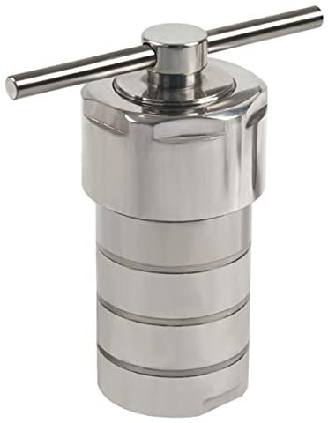
Sinteza
Voda
Izvor Al
SDA
Izvor Si
Mineralizator
100-200 °C
Neisprani produkt koji sadrži SDA
Centrifugiranje
Kalcinacija
Produkt koji sadrži SDA
Čisti produkt
Nekoliko dana/tjedana
Sušenje na 60-80 °C
400-600 °C
Autoklav
T. Wakihara, T. Okubo, Chem. Lett., 34 (2004) 276–281.
R. L. Bedard u S. Kulprathipanja (ur.), Zeolites in Industrial Separation and Catalysis, Wiley-VCH, Winheim, 2010., str. 61–82.

Slide 5
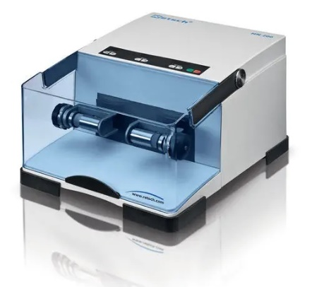
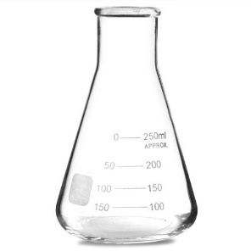
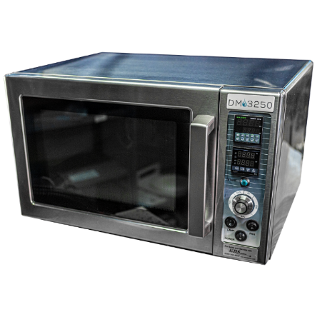
Predtretiranje sintetske smjese
Vibracijski mlin
Reaktanti
Autoklav
Mikrovalna pećnica
Y. Gu, X. Wang, Z. Qin, S. Mintova, X. Liu, Microporous and Mesoporous Mater., 306 (2020) 110437–110457.
N. Hikichi, K. Iyoki, Y. Naraki, Y. Yanaba, K. Ohara, T. Okubo, T. Wakihara, Microporous and Mesoporous Mater., 284 (2019) 82–89.

Slide 6
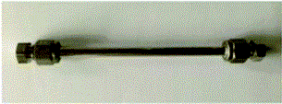
Alternativne metode sinteze
Nedavno dizajniran tubularni reaktor za „ultrabrzu” sintezu zeolita
    Sinteza traje desetak minuta
    Dobiveni zeoliti tipa AlPO₄-5, SSZ-13, SAPO-34, SAPO-5, MFI i ERI
Razvijena „ambient pressure” sinteza u epruveti
    Postupak ne zahtijeva visoke temperature ili autoklave (90 °C, 6h)
    Sintetiziran zeolit A
Tubularni reaktor
PEG-400
Reakcijska smjesa
Z. Liu, T. Wakihara, T. Okubo, Inorg. Chem. Frontiers, 6 (2019) 14–31.
Y. Jiang, H. Qi, J. Wang, X. Sun, C. Lyu, P. Lu, R. Yang, A. Noreen, C. Xing, N. Tsubaki, Ind. Eng. Chem. Res., 61 (2022) 1725–1732.

Slide 7
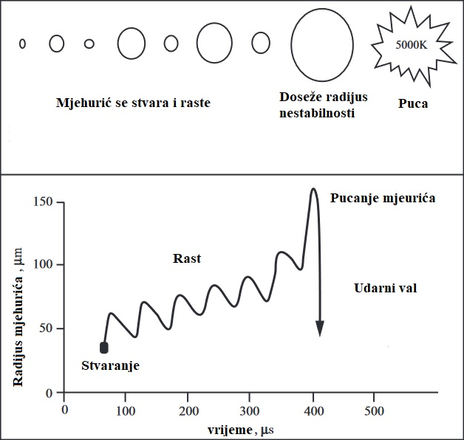
Uvod u sonokemiju
Utjecaj ultrazvuka na kemijske reakcije
Sonokemiju započeli Richard i Loomis 1927. godine
Zasniva se na principu kavitacije
Ultrazvučni uređaji su jeftini i široko dostupni
Sonokemija se sve više koristi u istraživanjima
Mehanizam kavitacije
W. T. Richards, A. L. Loomis, J. Am. Chem. Soc., 49 (1927) 3086–3101.
K. S. Suslick, The Chemistry of Ultrasound, the Yearbook of Science and the Future, Encycl. Br., Chicago, 1994., str. 138-155.

Slide 8
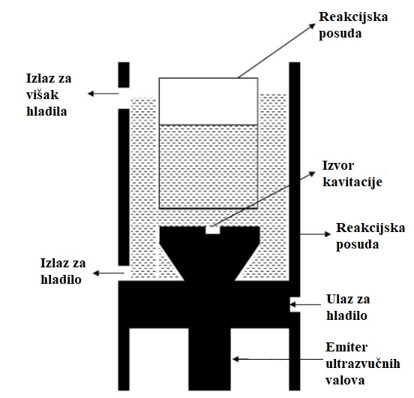
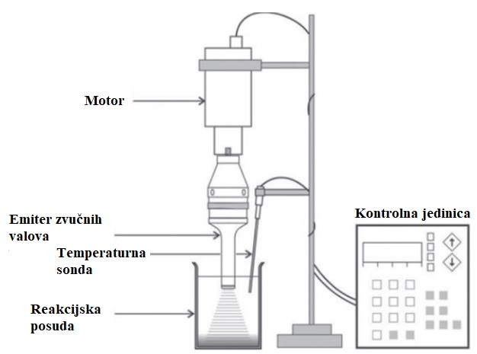
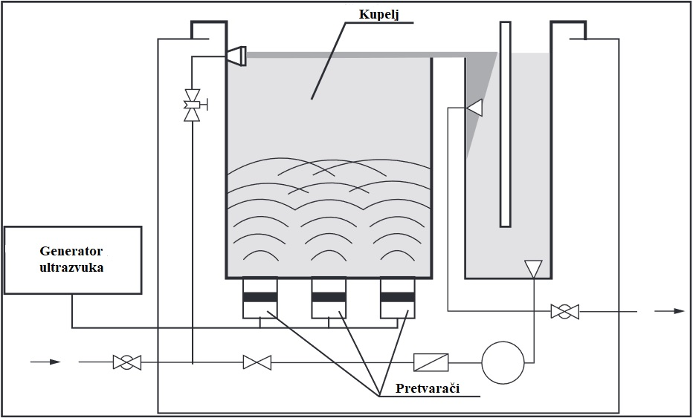
Tipovi ultrazvučnih reaktora
Cup-horn sonikator
Ultrazvučna sonda
Ultrazvučna kupelj
Najjeftinija (~380 €)
Najskuplja (~4860 €)
Najčešće custom-made
Najmanja izlazna snaga
Najveća izlazna snaga
N. N. Gharat, V. K. Rathod, Green Sustainable Process for Chemical and Environmental Engineering and Science, Elsevier, 2020., London, str. 1-41.

Slide 9
Utjecaj otapala, temperature i snage ultrazvučnih valova
Otapalo – velik utjecaj na sintezu
      Viskoznost, tlak para, površinska napetost...
      Mogućnost sekundarnih reakcija (sonoliza vode)
      Odabir otapala jako važan
Temperatura usko povezan s utjecajem otapala
      Utjecaj na kinetiku i kavitaciju
Snaga ultrazvučnih valova
      Povećanje intenziteta prijenosa energije utječe na veličinu kavitacijske zone
      Povećanje snage ubrzava reakciju, ali utječe i na produkt
P. R. Gogate, A. L. Prajapat, Ultrason. Sonochem, 27 (2015) 480–494.
L. H. Thompson, L. K. Daraiswamy, Ind. Eng. Chem. Res., 38 (1999) 1215–1249.
K. O. Ulgen, B. Ozbek, Process Biochem., 35 (2000) 1037–1043.

Slide 10
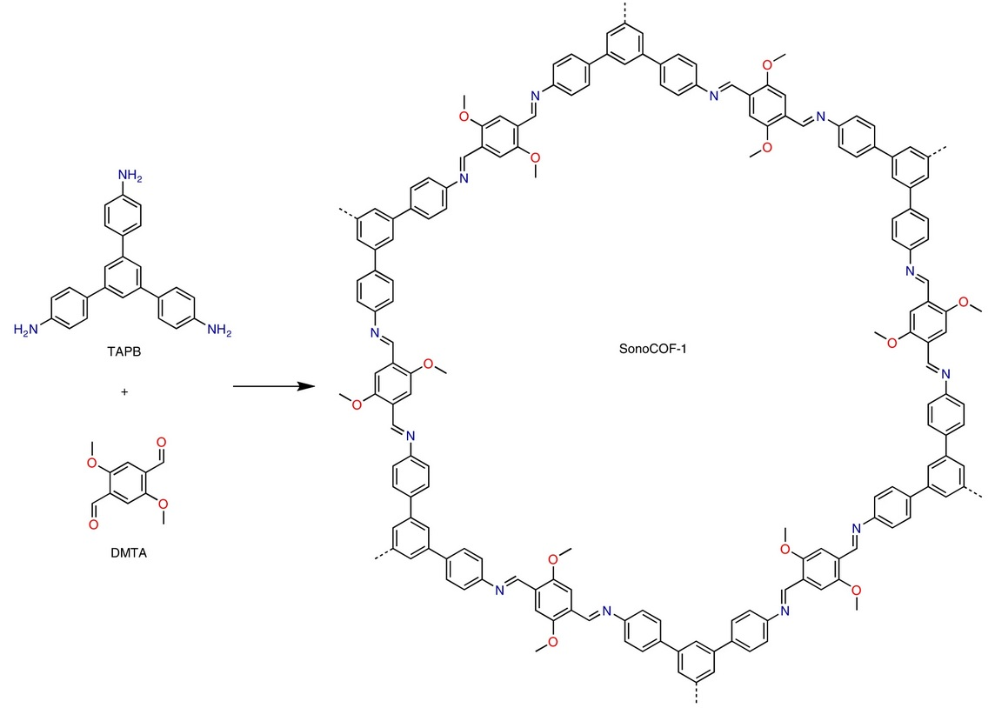
Primjena u sintezi
Sonokemija najčešće korištena u organskoj sintezi
Podjela na homogenu, heterogenu i sintezu u nevodenom mediju
Prije 5 mjeseci objavljeno istraživanje
sonosinteze COF-ova (Cooper et al.)
    Sinteza je trajala manje od 60 minuta
    Otkriveno 7 novih COF-ova
N. N. Gharat, V. K. Rathod, Green Sustainable Process for Chemical and Environmental Engineering and Science, Elsevier, 2020., London, str. 1-41.
W. Zhao, P. Yan, H. Yang, M. Bahri, A. M. James, H. Chen, L. Liu, B. Li, Z. Pang, R. Clowes, N. D. Browning, J. W. Ward, Y. Wu, A. I. Cooper, Nat. Synth., 1 (2022) 87–95.

Slide 11
Sonokemija i zeoliti
Predtretiranje reakcijske smjese
Izravna sinteza zeolita
S. Askari, S. Miar Alipour, R. Halladj, M. H. D. A. Farahani, J. Porous Mater., 20 (2013) 285–302.

Slide 12
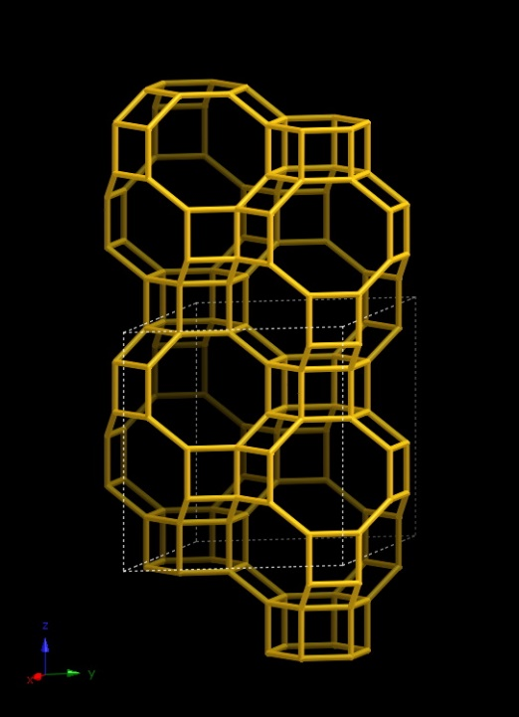
Predtretiranje reakcijske smjese
Istraživanje utjecaja sonokemije prije i nakon sinteze zeolita SAPO-34
SAPO-34 (CHA)
Sonokemijski predtretirane smjese
(sinteza trajala 1,5 h)
Netretirana smjesa
S. Askari, R. Halladj, Ultrason. Sonochem., 19 (2012) 554–559.

Slide 13
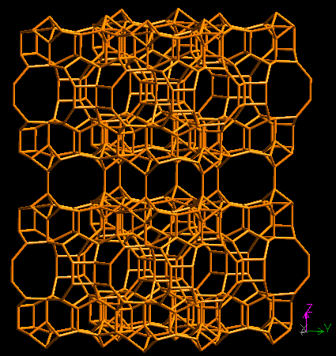
Predtretiranje reakcijske smjese
Istraživanje utjecaja predtretiranja smjese za sintezu zeolita MCM-22 sonokemijom i miješanjem
MCM-22
Y. Wu, X. Ren, J. Wang, Microporous Mesoporous Mater. 116 (2008) 386–393.

Slide 14
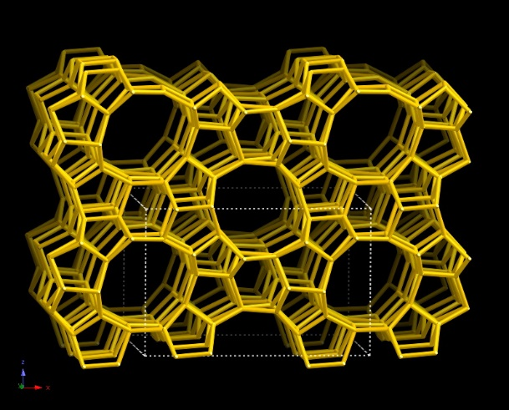
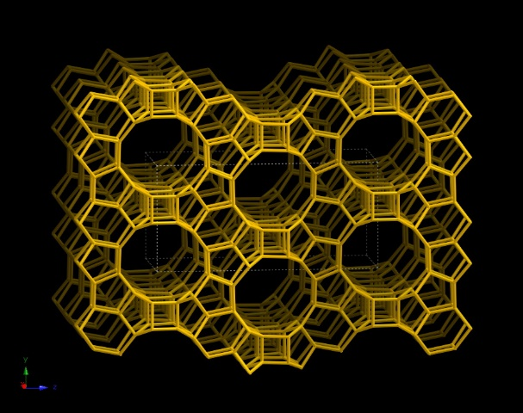
Predtretiranje reakcijske smjese
Istraživanje utjecaja predtretiranja smjese za sintezu zeolita ZSM-5 i β sonokemijom
ZSM-5 (MFI)
Zeolit β
N. Kumar, O. V. Masloboischikova, L. M. Kustov, T. Heikkilä, T: Salmi, D. Yu. Murzin, Ultrason. Sonochem., 14 (2007) 122–130.

Slide 15
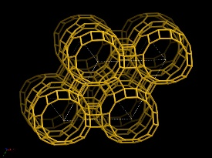
Izravna sinteza zeolita
Sinteza zeolita strukturnog tipa EMT iz pepela rižine ljuske
EMT
Sonosinteza (25 °C)
Hidrotermalna sinteza (110 °C)
E.-P. Ng, H. Awala, J.-P. Ghoy, A. Vicente, T. Chuan Ling, Y. Hau Ng, S. Mintova, F. Adam, Mater. Chem. Phys., 159 (2015) 38–45.

Slide 16
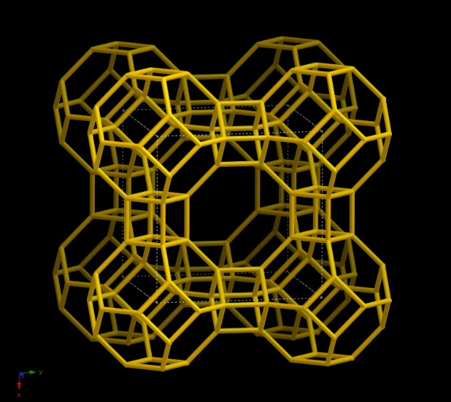
Izravna sinteza zeolita
Sinteza zeolita A iz pepela rižine ljuske
LTA
Hidrotermalna sinteza
Sonosinteza (70 °C)
E.-P. Ng, H. Awala, J.-P. Ghoy, A. Vicente, T. Chuan Ling, Y. Hau Ng, S. Mintova, F. Adam, Mater. Chem. Phys., 159 (2015) 38–45.

Slide 17
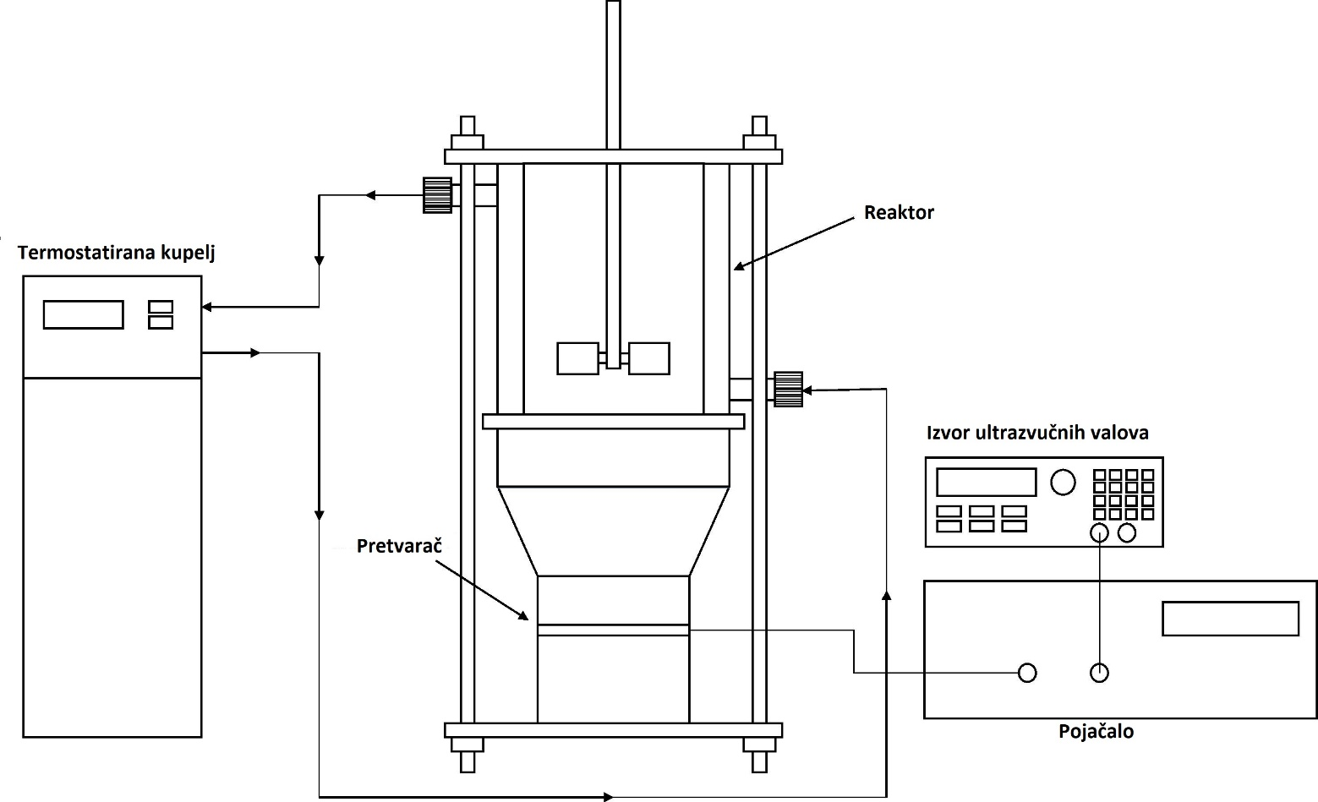
Izravna sinteza zeolita
Sinteza zeolita A u posebno dizajniranoj aparaturi
80 °C, 750 RPM, 90 minuta, 30 W
R. M. Dewes, H. Ramirez Mendoza, M. Valdez Lancinha Pereira, C. Lutz, T. Van Gerven, Ultrason. Sonochem., 82 (2022) 105909–105932.

Slide 18
Izravna sinteza zeolita
Sinteza zeolita A u posebno dizajniranoj aparaturi
LTA
Hidrotermalna sinteza
Sonosinteza
R. M. Dewes, H. Ramirez Mendoza, M. Valdez Lancinha Pereira, C. Lutz, T. Van Gerven, Ultrason. Sonochem., 82 (2022) 105909–105932.

Slide 19
Zaključak
Sonokemija ima veliki utjecaj na sintezu i svojstva zeolita
Prednosti
Može se koristiti za predtretiranje smjese
          Brža kristalizacija
          Uži raspon veličine čestica
          Veća specifična površina produkta
Također se može koristiti za izravnu sintezu zeolita
Nedostaci
Sinteza ovisi o korištenom sonikatoru
Pretvarači se troše i treba ih zamijeniti

